Slide 1

Wprowadzenie do UML’a
Jolanta Sala
Halina Tańska
Olsztyn 2019

Slide 2
Cechy SI (aplikacji)
Producent oprogramowania powinien oferować produkty:
  wysokiej jakości
  spełniające wymagania użytkowników
  na czas
  zgodnie z planowanym budżetem
Uwaga: Wynikiem pracy zespołu nie jest kod godny nagrody Pulitzera.
Najważniejsze są dobre programy spełniające zmienne wymagania
użytkowników.

Slide 3
Kryzys inżynierii oprogramowania?
67% systemów spełnia wymagania użytkowników
o 45% - przekroczenie zakładanej wielkości nakładów
średnio o 63% jest przekraczany czas realizacji

Slide 4
Projektowanie systemów informatycznych
Co nam daje UML?
wspólny język dla wszystkich grup zawodowych zaangażowanych w proces rozwoju systemu
modelowanie systemów (nie tylko oprogramowania) z użyciem pojęć obiektowych
język modelowania, użyteczny zarówno dla ludzi jak i dla maszyn
notacja pośrednia, pomost pomiędzy ludzkim rozumieniem struktury i działania programów, a kodem programów

Slide 5
Czym jest zunifikowany język modelowania UML
Zunifikowany język modelowania (Unifield Modeling Language – UML) jest standardowym językiem modelowania graficznego, używanym do modelowania procesów biznesowych, oprogramowania oraz architektury systemów.
UML został stworzony przez grupę Object Management Group (OMG), nie służy jedynie do modelowania rozwiązań zorientowanych obiektowo.
Jest on językiem graficznym zaprojektowanym tak, aby osiągnąć jak największą elastyczność i możliwość dostosowania do konkretnych zadań.

Slide 6
Unified Modeling Language korzenie
języki programowania obiektowego zaczęły pojawiać się między 75, a 89 rokiem - w tym czasie metodycy programowania poszukiwali metod analizy i projektowania zgodnych z podejściem obiektowym.
1989-1994 liczba języków projektowania obiektowego wzrosła do > 50
wielu użytkowników miało kłopoty ze znalezieniem odpowiedniej metody dla siebie

Slide 7
Unified Modeling Language
najpopularniejsze metody
Booch (projektowanie i implementacja)
OOSE Jacobson (wymagania i wysoko poziomowe projektowanie)
OMT Rumbaugh (analiza i rozwijanie systemów przetwarzających duże ilości danych)
Fusion
Shlaer - Mellor
Coad - Yourdon

Slide 8
Unified Modeling Language (UML)
Prace nad UML rozpoczęto w 1994 roku
kiedy do Gradyego Boocha w Rational
dołączył James Rumbaugh
1995 | Unified Method 0.8 (z połączenia Booch Method i OMT)
1996 | UML 0.9 (dodano OOSE i inne metody)
1997 | UML 1.0 – został przekazany OMG
 | UML 1.1 – zaakceptowany przez OMG
1998 | UML 1.2
1999 | UML 1.3
2001 | UML 1.4
2003 | UML 1.5
2004 | UML 2.0

Slide 9
Unified Modeling Language
przeznaczenie
Unified Modeling Language jest językiem do:
  obrazowania (komunikacja między członkami zespołu)
  specyfikowania
  tworzenia (inżynieria wprzód i wstecz)
  dokumentowania
artefaktów powstałych podczas budowania systemu informatycznego.

Slide 10
Unified Modeling Language model i modelowanie
Model jest uproszczeniem rzeczywistości.
Modelowanie prowadzi do lepszego zrozumienia systemu.
Opanowanie złożonego systemu wymaga opracowania wielu wzajemnie powiązanych modeli.
W wypadku systemów informatycznych czynność tę mogą ułatwić różne spojrzenia na architekturę systemu w miarę rozwijania go.

Slide 11
Czym jest model?
Model to:
  miniatura przedmiotu
  wzorzec, na którym opierać się będzie produkcja czegoś, co jeszcze nie jest produkowane
  projekt lub typ
  przedmiot służący jako przykład do naśladowania lub przetwarzania
Modelowanie to konstruowanie planu, zwłaszcza według pewnego wzorca

Slide 12
Po co modele?
Modele tworzymy dla:
  lepszego zrozumienia systemu
  specyfikacji pożądanej struktury i zachowanie systemu
  opisania architektury systemu i panowania nad nią (dekompozycja, upraszczanie, ponowne użycie)
  lepszego zarządzania ryzykiem
Model pomaga szybciej zrozumieć projekt, wyjaśnić i rozbić na mniejsze części złożone problemy i scenariusze, jak również maksymalnie zbliżyć projekt do końcowego rezultatu przed rozpoczęciem wdrażania.

Slide 13
Unified Modeling Language trzeba zrozumieć
UML wskazuje sposób opracowywania i czytania poprawnych modeli.
UML nie mówi nic o tym, jakie modele należy przygotować i kiedy należy to uczynić.
Czynności związane
z procesami tworzenia oprogramowania opisują metody projektowania.

Slide 14
Język UML
UML to język służący do specyfikowania, konstruowania, obrazowania oraz dokumentowania składowych systemów oprogramowania. Twórcami UML są: Gary Booch, Ivar Jacobson, oraz James Rumbaugh.
UML to język a nie metodyka konstruowania oprogramowania, tzn. nie podaje wskazówek dotyczących sposobu organizacji poszczególnych faz procesu wytwórczego.

Slide 15
UML
UML stanowi „wspólny język” dla
  analityków,
  programistów,
  testerów,
  architektów oprogramowania,
  projektantów baz danych ,
  wielu innych pracowników związanych z projektowaniem oraz produkcją oprogramowania.
Dzięki UML twórcy oprogramowania mogą poznać zasady i warunki prowadzenia produkcji, a także sposób tworzenia oprogramowania i architektury systemów.

Slide 16
Co można modelować przy użyciu UML?
UML umożliwia modelowanie wielu różnych aspektów działalności, od procesów biznesowych i samego biznesu po funkcje powiązane z dziedzinami IT, takimi jak projektowanie baz danych, architektury aplikacji czy sprzętu i wielu innych.
Projektowanie oprogramowania i systemów informatycznych jest skomplikowanym zadaniem, wymagającym skoordynowanej pracy różnych grup mających różne funkcje: określenie potrzeb firm i wymagań systemu, integrację komponentów, konstruowanie baz danych, produkowanie sprzętu wspierającego działanie oprogramowania.

Slide 17
Typy modeli i obszary ich stosowania
Typ modelu | Obszar stosowania
Biznesowy | Procesy biznesowe, postęp prac nad projektem, organizacja
Wymagań | Określenie wymagań i komunikacja
Architektury | Projekt wysokiego poziomu dla tworzonego systemu, interakcja między różnymi systemami, wyjaśnienie projektu osobom pracującym nad systemem
Aplikacji | Architektura projektów niższych poziomów wewnątrz systemu
Baz danych | Projektowanie struktury bazy danych i określenie sposobu interakcji z aplikacją (aplikacjami) w danym zastosowaniu

Slide 18
Kto powinien budować modele?
Analitycy tworzą i projektują modele biznesowe dotyczące teraźniejszej sytuacji i jej przyszłego rozwoju. Często budują modele aplikacji na poziomie architektury.
Programiści zajmujący się produkowaniem aplikacji pisząc kod powinni go modelować przed napisaniem. Dzięki wykorzystaniu narzędzi generujących gotowy kod na podstawie opracowanego modelu można zautomatyzować nużące tworzenie typowych fragmentów kodu.
Testerzy oprogramowania mogą stosować modele jako pomoc przy przeprowadzania testów.

Slide 19
Metody projektowania
Zbiór częściowo uporządkowanych kroków, których wykonanie prowadzi do osiągnięcia ustalonego celu.
W inżynierii oprogramowania tym celem jest udostępnienie oprogramowania, które spełnia potrzeby przedsiębiorstwa.

Slide 20
Rational Unified Process
Metodyka RUP obejmuje cały cykl życia projektu:
  analizę
  projektowanie
  zapewnianie jakości w kolejnych iteracjach rozwoju systemu

Slide 21
Rational Unified Process
Perspektywy – punkty widzenia różnych grup użytkowników
Słownictwo
Funkcjonalność
Scalanie systemu
Zarządzenie konfiguracją
Perspektywa projektowa
Perspektywa implementacyjna
Perspektywa przypadków użycia
Zachowanie
Opracowanie
układu
systemu
Dostarczenie
Rozmieszczenie
Instalacja
Perspektywa procesowa
Perspektywa wdrożeniowa
Efektywność
Skalowalność, Przepustowość

Slide 22
Perspektywy
W trakcie konstruowania dowolnego modelu (diagramu) powinny być brane pod uwagę następujące trzy perspektywy:
  Perspektywa pojęciowa (koncepcyjna) – przedstawia pojęcia funkcjonujące w dziedzinie problemowej. W szczególności analizowane są operacje wykonywane na bytach, cechy opisujące byty oraz istniejące pomiędzy bytami różnego rodzaju związki semantyczne. Perspektywa pojęciowa nie powinna odnosić się do środowiska implementacji.
  Perspektywa projektowa (procesowa) – uwzględnia środowisko implementacji, przy czym nacisk położony jest bardziej na projektowanie interfejsów niż kodowanie.
  Perspektywa implementacyjna – związana jest bezpośrednio z wytwarzaniem kodu.
Zrozumienie perspektywy, która była brana pod uwagę w trakcie konstruowania danego modelu, jest ważnym czynnikiem mającym wpływ na prawidłowe zinterpretowanie modelu. Właściwe zrozumienie perspektywy jest warunkiem koniecznym poprawnego wykorzystania modelu.
Często analitycy i projektanci lekceważą konieczność wyraźnego zakreślenia granic między perspektywami i konstruują swoje modele z perspektywy implementacyjnej.

Slide 23
Perspektywy
Konstruując model powinno się uwzględniać jedną, wyraźnie określoną perspektywę.
Aby poprawnie zinterpretować model, należy wiedzieć, z jakiej perspektywy został on skonstruowany.
Modele, tak jak i całość projektu, zawsze powstają w sposób iteracyjny i przyrostowy.

Slide 24
Znaczenie diagramów
Diagram – schemat przedstawiający zbiór bytów, jest swego rodzaju rzutem systemu
Diagram przedstawia system z określonej perspektywy (z określonego punktu widzenia)
Diagram ma najczęściej postać grafu
  Wierzchołki grafu – elementy
  Gałęzie grafu – związki
Teoretycznie diagram może zawierać dowolną kombinację elementów i związków
W praktyce wprowadza się pewne kombinacje elementów i relacji, które można umieszczać na diagramach określonego rodzaju
Notes:
Inżynieria oprogramowania nie jest nauką, jest raczej wiedzą inżynierską.

Slide 25
Faza analizy
W podejściu obiektowym w fazie analizy najczęściej wykorzystywane są:
  Model przypadków użycia – specyfikujący funkcjonalność systemu widzianą z perspektywy jego przyszłych użytkowników. Model ten jest przedstawiany w postaci diagramu przypadków użycia.
  Model obiektowy – opisujący statyczną budowę systemu. Model ten jest przedstawiany w postaci diagramu klas i diagramu obiektów. Główna różnica pomiędzy diagramem klas a diagramem obiektów polega na tym, że diagram klas przedstawia klasy oraz może przedstawiać obiekty, podczas gdy diagram obiektów przedstawia obiekty, ale nie przedstawia klas. Czynności prowadzące do powstania modelu obiektowego określa się terminem analiza statyczna.
  Model dynamiczny (model zachowań) – służący do identyfikowania operacji niezbędnych systemowi do realizacji zadań; najczęściej rozważanymi rodzajami zadań są przypadki użycia. Model ten jest przedstawiany w postaci m.in. diagramów stanów i diagramów komunikacji między obiektami. Zidentyfikowane metody nanoszone są na stworzony uprzednio wstępny diagram klas uzupełniając w ten sposób definicje jego klas. Czynności prowadzące do powstania modelu dynamicznego określa się terminem analiza dynamiczna.

Slide 26
Faza projektowania
W fazie projektowania model pojęciowy jest dostosowywany do wymagań niefunkcjonalnych oraz do ograniczeń środowiska implementacji, stając się modelem logicznym.
Podstawowym zadaniem tej fazy jest określenie najlepszej strategii dla sposobu zaimplementowania systemu.
Wyniki powinny być szczegółowe na tyle, aby w trakcie implementacji nie powstały niejednoznaczności; stopień szczegółowości jest uzależniony od doświadczenia programistów i złożoności problemu.

Slide 27
Faza implementacji
Podczas implementacji, model logiczny jest przekształcany w model fizyczny, czyli kod.
Model logiczny oraz model fizyczny stanowią modele rozwiązania.

Slide 28
Rational Unified Process
Wymagania
Planowanie
Wstępne
planowanie
Analiza i projektowanie
Zarządzanie
Środowisko
Ocena
Implementacja
Każda iteracja produkuje wykonywalną wersję systemu
Testowanie
Wdrożenie

Slide 29
Metoda Ad-hoc
Dla wielu programistów myślenie o implementacji i implementacja jest tym samym, lecz metoda ta posiada szereg wad:
  komunikacja często nieprecyzyjna
  nie da się opanować systemu przez analizę kodu (modele wspomagają spojrzenie na cały system)
  informacje o modelach powstałych w głowie programisty często przepadają

Slide 30
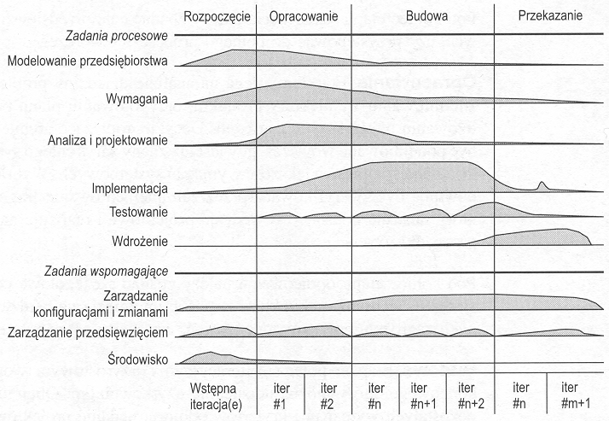
Rational Unified Process

Slide 31
Unified Modeling Language
UML nie jest językiem programowania graficznego, ale modele w nim zapisane mogą w 100% być przetworzone w język programowania:
  Java
  Visual Basic
  C++
  C#
  ... i wiele innych obiektowych języków programowania

Slide 32
Unified Modeling Language
Diagramy struktury:
diagram klas (class diagram)
diagram obiektów (object diagram)
diagram komponentów (component diagram)
diagram pakietów (package diagram)
diagram wdrożenia (deployment diagram)
zbiorowy diagram komponentów (composite structure diagram)
Diagramy czynności:
diagram czynności (activity diagram)
diagram przypadków użycia (use case diagram)
diagram maszyny stanów (state machine diagram)
diagram sekwencji (sequence diagram)
diagram komunikacji (communication diagram)
diagram przeglądu współdziałania (interaction overview diagram)
diagram czasowy (timing diagram)

Slide 33
Język UML – definiuje zestaw diagramów
Diagram przypadków użycia – służy do modelowania funkcjonalności systemu z punktu widzenia jego przyszłych użytkowników
Diagram klas - służy do modelowania struktury danych przechowywanych w systemie, zawiera klasy i może zawierać obiekty
Diagram obiektów - służy do modelowania struktury danych przechowywanych w systemie; zawiera wyłącznie obiekty
Diagramy dynamiczne - służą do modelowania zachowań:
  Diagram stanów
  Diagram aktywności
  Diagram interakcji: diagram sekwencji oraz diagram współpracy
Diagramy implementacyjne:
  Diagram komponentów
  Diagram wdrożeniowy
Diagram pakietów - służy do celów organizacyjnych.
Diagramy te pozwalają opisać projektowany system z wielu perspektyw, razem składają się na jego szczegółowy opis.

Slide 34
Modele a diagramy
Główny obszar działania | Modele | Diagramy UML | Podstawowe pojęcia
Struktura | Model obiektowy | Diagram klas Diagram obiektów | Klasa, obiekt, asocjacja, generalizacja, zależność, realizacja, interfejs
Struktura | Model przypadków użycia | Diagram przypadków użycia | Aktor, przypadek użycia, inkluzja, ekstensja, generalizacja
Struktura | Model implementacji | Diagram komponentów Diagram wdrożeniowy | Komponent, interfejs, zależność, realizacja Węzeł, komponent, zależność, lokacja
Dynamika | Model dynamiczny | Diagram stanów Diagram aktywności Diagram interakcji | Stan, zdarzenie, przejście, akcja, aktywność Stan, aktywność, fork, join, romb decyzyjny Interakcja, współpraca, komunikat, aktywacja
Zarządzanie | Model zarządzania | Diagram pakietów | Pakiet, podsystem
Rozszerzalność | Wszystkie modele | Wszystkie diagramy | Stereotyp, wartość etykietowana, ograniczenie

Slide 35
Modele obiektowe (UML 2.1)
Rodzaj diagramu | Przeznaczenie
Diagram przypadków użycia | Identyfikacja kategorii użytkowników oraz sposobów używania przez nich systemu
Diagram klas | Modelowanie klas obiektów i ich wzajemnych relacji
Diagram czynności (diagram aktywności) | Modelowanie procesów biznesowych, scenariuszy przypadków użycia lub algorytmów
Diagram maszyny stanowej | Modelowanie historii życia obiektu – jego stanów i możliwych przejść między stanami
Diagram komponentów | Modelowanie fizycznych składników oprogramowania, ich zależności i interfejsów
Diagram pakietów | Grupowanie elementów modelu w pakiety i pokazanie wzajemnych zależności pakietów
Diagram rozmieszczenia (diagram wdrożenia) | Modelowanie konfiguracji sprzętowych i programowych komponentów systemu
Diagram sekwencji (diagram przebiegu) | Modelowanie czasowej sekwencji wymiany komunikatów podczas współpracy obiektów, pakietów lub komponentów
Diagram komunikacji | Modelowanie przepływu komunikatów podczas współpracy obiektów, pakietów lub komponentów
Diagram struktury złożonej | Modelowanie wewnętrznej struktury złożonej klasy, komponentu lub przypadku użycia
Diagram przeglądu interakcji | Modelowanie przepływu sterowania w procesie biznesowym lub systemie
Diagram obiektów | Modelowanie chwilowej konfiguracji obiektów oprogramowania
Diagram czasowy | Modelowanie uzależnień czasowych

Slide 36
Diagram przypadków użycia
1/25
1/5
  Służy do modelowania dynamiki systemu
  Przedstawia zbiór przypadków użycia, aktorów oraz związki między nimi
  Jest szczególnie przydatny w obrazowaniu, specyfikowaniu i dokumentowaniu zachowania
  Przedstawia byty z zewnątrz (wnętrze pozostaje ukryte)

Slide 37
Diagram przypadków użycia firmy ubezpieczeniowej
2/5
Aktora inicjującego wykonanie przypadku użycia można wyróżnić dodatkową strzałką umieszczoną na końcu linii relacji.
Aktorzy diagramu PU modelują zewnętrzne obiekty współpracujące z budowanym systemem.

Slide 38
Diagram przypadków użycia
3/5
Diagram przypadków użycia (ang. Use Case Diagram) jest diagramem, który przedstawia funkcjonalność systemu wraz z jego otoczeniem
Diagramy przypadków użycia pozwalają na graficzne zaprezentowanie własności systemu tak, jak są one widziane po stronie użytkownika
Diagramy przypadków użycia służą do zobrazowania usług, jakie są widoczne z zewnątrz systemu

Slide 39
Diagramy przypadków użycia
4/5
specyfikują wymagania stawiane systemowi
obrazują zachowanie systemu
modelują otoczenie systemu
nie definiują sposobu implementacji systemu
opisują jedynie najważniejsze aspekty zachowania systemu
nie są przesadnie szczegółowe
są platformą do komunikacji analityka z klientem

Slide 40
Diagram przypadków użycia
5/5
Kluczowymi elementami są:
aktorzy (actor)
przypadki użycia (use case)
związki (association)
Dodatkowo diagram może zwierać:
notatki (note)
ograniczenia (constraints)
pakiety (packages)

Slide 41
Aktor
1/5
Aktor (ang. actor) jest funkcją, jaką pełni użytkownik w stosunku do systemu oraz przypadków użycia.
Aktor reprezentuje spójny zbiór ról, które są odgrywane przez użytkowników przypadku użycia w czasie interakcji z tym przypadkiem.
Aktorem może być człowiek, urządzenie, inny system lub czas.
Aktor nie musi być fizycznym obiektem. Istotne by pełnił określoną funkcję wobec systemu i przypadku użycia, którego używa.

Slide 42


Aktor
2/5
Aktor to użytkownik lub inny system, który wchodzi w interakcję z naszym systemem.
Najczęściej używany symbol

Slide 43
Aktor
3/5
Aktorzy stanowią otoczenie systemu (nie są częścią systemu)
Aktor może aktywnie wymieniać informacje z systemem (dostarczać informacje i pobierać)
Aktor może wywoływać akcje w systemie
Aktorami mogą być:
  człowiek
  urządzenie
  inny system

Slide 44
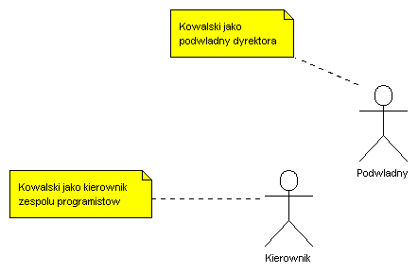
Aktor
4/5
Aktor reprezentuje rolę w jakiej człowiek, inny system bądź urządzenie może się wcielić w interakcji z naszym systemem.
Jeden Kowalski w wielu rolach

Slide 45
Generalizacja
Potomek zawsze może zastąpić przodka
Student
Użytkownik
potomek
przodek
Grot strzałki wskazuje na przodka (klasę ogólną)
Związek generalizacji to związek pomiędzy elementem ogólnym (nadklasa lub przodek) a specyficznym jego rodzajem zwanym podklasą lub potomkiem. Element specyficzny jest całkowicie zgodny z elementem ogólnym i zawiera dodatkową informację. Egzemplarz elementu specyficznego może być użyty wszędzie tam, gdzie dopuszcza się egzemplarz elementu ogólnego.

Slide 46
Przypadek użycia
1/3
Przypadek użycia (PU) jest graficzną reprezentacją wymagań funkcjonalnych
Definiuje zachowanie systemu bez informowania o wewnętrznej strukturze i narzucania sposobu implementacji
Przypadek użycia pozwala na zdefiniowanie przyszłego, spodziewanego zachowania systemu
Dodaj słuchacza

Slide 47
Przypadek użycia
2/3
Kwant funkcjonalności systemu dostarczający aktorowi usług o mierzalnej wartości (I. Jacobson).
Czynność, której wykonanie bezpośrednio świadczy o efektywności pracy
Nazwana lub dobrze określona interakcja pomiędzy użytkownikiem a systemem komputerowym

Slide 48
Przypadek użycia
3/3
Przypadek użycia musi być w interakcji, chociaż z jednym aktorem. Wyjątek stanowi sytuacja, gdy przypadek użycia jest połączony z innym przypadkiem użycia związkiem rozszerzenia lub zawierania.
Przypadek użycia to zbiór scenariuszy powiązanych ze sobą wspólnym celem użytkownika.
Sprawdź ocenę

Slide 49
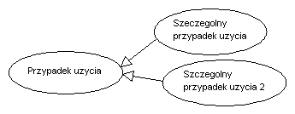
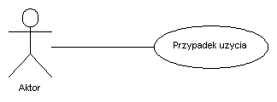
Związki
w diagramach przypadków użycia
1/8
powiązania (tylko między
aktorem a przypadkiem użycia)
uogólnienia
zawierania – include
rozszerzenia - extend

Slide 50
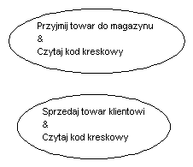
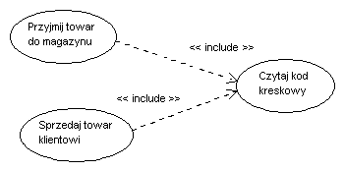
Związki
2/8
Związek zawierania stosuje się w celu uniknięcia wielokrotnego opisywania tego samego ciągu zdarzeń.
Przyjmij towar... zawsze zawiera Czytaj kod...
<< include >>

Slide 51
Związek zawierania
3/8
include
Bazowy PU
Zawierany PU
Związek zawierania (ang. Include) polega na tym, że bazowy przypadek użycia rozszerza swoją funkcjonalność o zachowanie innego przypadku użycia. Zawierany przypadek użycia nie jest autonomiczny.
Zobacz prezentację
include
Wysłuchaj wykładu

Slide 52
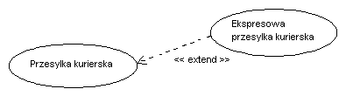
Związki
4/8
Związek rozszerzenia służy do modelowania fragmentów przypadku użycia postrzeganych przez użytkownika jako opcjonalne zachowanie systemu.
Ekspresowa... opcjonalnie rozszerza Przesyłkę...
<< extend >>

Slide 53
Związek rozszerzania
5/8
extend
Bazowy PU
Rozszerzający PU
Związek rozszerzania (ang. Extend) wskazuje, że dany przypadek użycia opcjonalnie rozszerza funkcjonalność bazowego przypadku użycia. Funkcjonalność bazowego przypadku użycia jest rozszerzana o inny przypadek użycia po spełnieniu określonego warunku.
Wykonaj ćwiczenie
extend
Wysłuchaj wykładu
Warunek: {standard nauczania wymaga ćwiczeń}

Slide 54
Związek zawierania i rozszerzania
6/8
Student
Użytkownik
extend
include
Wyświetl wszystkie oceny
Sprawdź ocenę
Zobacz zaległości finansowe

Slide 55
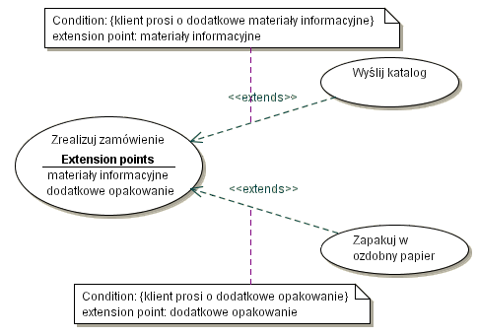
Extension points
Warunek
rozszerzenia
7/8
Miejsce
rozszerzenia
Rozszerzający
przypadek użycia

Slide 56
Przykład
8/8
Zawieranie
Rozszerzenie
Uogólnienie

Slide 57
Zasady (reguły) dla PU
Gdy trzeba powtórzyć coś w kilku różnych PU, a jednocześnie chce się uniknąć powtórzyć, należy używać relacji zawierania.
Gdy trzeba opisać warianty typowego postępowania przy zachowaniu opisu nieformalnego, należy używać relacji uogólnienia.
Gdy trzeba opisać warianty typowego postępowania, ale jest potrzebny bardziej formalny opis ze zdefiniowaniem punktów rozszerzeń w przypadku podstawowym, należy używać relacji rozszerzania.

Slide 58
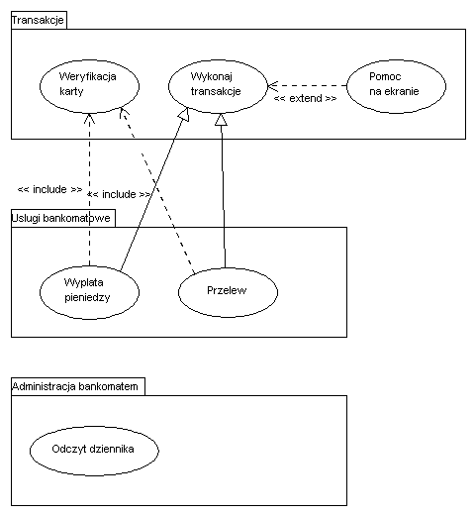
Pakiety
Pakiety pomagają dzielić usługi (przypadki użycia) logicznie w systemie.

Slide 59
Diagram przypadków użycia
dobre rady przy budowaniu diagramu
nazwij diagram zgodnie z przeznaczeniem
tak rozmieść przypadku użycia i aktorów żeby zminimalizować liczbę przecinających się związków
poukładaj przypadki użycia blisko siebie, które są podobne pojęciowo
korzystaj z notatek
nie musisz przedstawiać wszystkich przypadków użycia na jednym diagramie

Slide 60
Proces tworzenia DPU
Proces tworzenia diagramu przypadków użycia jest procesem iteracyjnym składającym się z takich etapów jak:
  Identyfikacji aktorów
  Opcjonalnemu opracowaniu diagramu kontekstowego
  Identyfikacji przypadków użycia
  Opracowaniu związków – w szczególności asocjacji
  Wykorzystaniu wszystkich kategorii zaawansowanych do opracowania diagramów przypadków użycia
  Udokumentowaniu przypadków użycia z wykorzystaniem szablonów

Slide 61
Szablon dokumentacji PU
Nazwa | Pełna nazwa przypadku użycia
Numer PU | Numer identyfikacyjny przypadku użycia
Twórca | Dane twórcy PU (nazwisko, imię, stanowisko)
Poziom ważności | Określenie poziomu ważności PU z perspektywy użytkownika np. niski, średni, wysoki
Typ przypadku | Określenie typu PU z punktu widzenia jego złożoności oraz ważności dla zaspokojenia potrzeb użytkownika ogólny/szczegółowy; niezbędny/istotny/przeciętnie istotny
Aktorzy | Lista aktorów będących w związku z przypadkiem użycia
Krótki opis | Krótka ogólna charakterystyka przypadku użycia
Warunki wstępne | Charakterystyka koniecznych warunków inicjujących PU
Warunki końcowe | Charakterystyka stanu systemu po realizacji PU
Główny przepływ zdarzeń | Wypunktowana i scharakteryzowana lista przypadków zdarzeń zachodzących podczas PU; scenariusz główny
Alternatywne przepływy zdarzeń | Wypunktowana i scharakteryzowana lista możliwych, alternatywnych przepływów zdarzeń PU
Specjalne wymagania | Wypunktowana i scharakteryzowana lista dodatkowych zidentyfikowanych wymagań niefunkcjonalnych, które mogą być istotne podczas projektowania czy kodowania
Notatki | Lista wszelkich komentarzy dotyczących PU

Slide 62
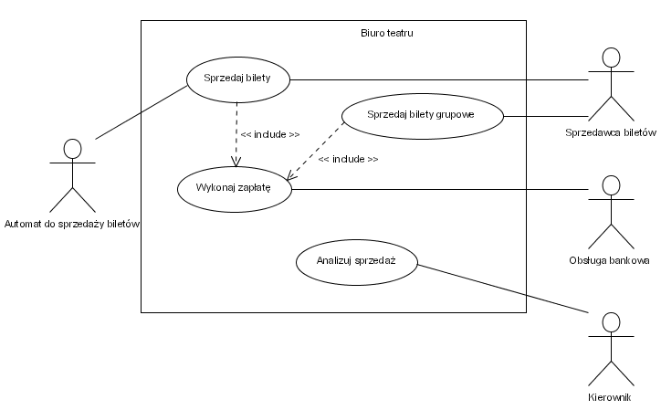
Diagram przypadków użycia

Slide 64
Diagram klas
1/16
Jest to najczęściej spotykany diagram w modelach obiektowych.
Diagram przedstawia statyczną stronę projektowanego systemu.
Na diagramie występują
  klasy
  interfejsy
  kooperacje
  związki między nimi.

Slide 65
Diagram klas (Class diagram)

Slide 66
Diagram klas
Kluczowymi elementami są:
klasy (class)
związki (association)
interfejsy (interface)
Dodatkowo diagram może zwierać:
notatki (note)
ograniczenia (constraints)
pakiety (packages)

Slide 67
Klasy – wzorce obiektów
Klasa
  opis grupy obiektów o jednolitym zbiorze atrybutów i sposobie zachowania
  zawiera opis tworzenia obiektów klasy
Klasę można nazwać „fabryką obiektów”
Każda klasa posiada „wzorzec” (plany) dla tworzenia obiektów tej klasy.
Każdy nowo tworzony obiekt klasy posiada osobną tożsamość, a także może mieć różne wartości atrybutów.

Slide 68


wniesienie o rejestrację
własność
Właściciel
zarejestrowanie
Rejestrator
Pojazd
wykonanie czynności urzędowej
dokonanie rejestracji
Rejestracja

Slide 69
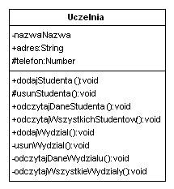
Diagram klas
Klasa w notacji UML
Nazwa
Atrybuty
Operacje

Slide 70
Widoczność składowych klasy
publiczny | + | Obiekty wszystkich klas mają dostęp do atrybutu lub operacji
prywatny | - | Dostęp jedynie w obrębie danej klasy
chroniony | # | Dostęp jedynie dla klas dziedziczących z danej klasy
pakietowy | ~ | Dostęp tylko dla składowych pakietu, do którego klasa należy
Nazwa klasy
+
atrybut1:
-
atrybut2:
#
atrybut3:
~
atrybut4:
+
operacja1()
#
operacja2()
-
operacja3()
~
operacja4()

Slide 71
Asocjacja
Asocjacja opisuje związek strukturalny miedzy elementami (klasami). Wskazuje, że obiekty jednego elementu są połączone z obiektami drugiego. Wyróżnia się dwa rodzaje asocjacji:
    binarne
    n – arne
Class1
Class2
Class1
Class2
Class3

Slide 72
Asocjacje – cechy
zarządza
nazwa
rola
nawigacja
Kierownik
projektu
Projekt
Kierownik
zarządza
projektu
Projekt
szef
zadanie
Kierownik
zarządza
projektu
Projekt
szef
zadanie

Slide 73
Asocjacje – cechy
liczebność - podając liczebność na pewnym końcu powiązania (przy pewnej klasie) wskazujemy ile obiektów tej klasy musi być połączonych z każdym obiektem klasy znajdującej się na przeciwnym końcu powiązania.
1 | dokładnie jeden | n | dokładnie n (n>1)
1..* | jeden lub wiele | 1..n | od 1 do n
0..1 | zero lub jeden | 0..n | od 0 do n
* | wiele | n..m | od n do m (n,m>1)
0..* | zero lub wiele | n,m..o | liczebność złożona
n..* | więcej niż n
Kierownik
szef
zarządza
zadanie
projektu
Projekt
1
1..*

Slide 74
Uogólnienie - generalizacja

Slide 75
Konceptualny diagram klas zawiera wyłącznie podstawowe elementy, cechując się przystępnością nazewnictwa klas, atrybutów i operacji.
Implementacyjny diagram klas jest stopniowo wzbogacany o elementy opisu niezbędne dla prawidłowej specyfikacji modelu, takie jak typy danych, zobowiązania, widoczność, statyczność, klasy asocjacyjne, kwalifikacje, uogólnienia, zależności czy też realizacje.

Slide 76
Etapy tworzenia diagramu klas
zidentyfikowanie i nazwanie klas;
opcjonalnie określenie zobowiązań klas;
połączenie poszczególnych klas z wykorzystaniem związków asocjacji;
zidentyfikowanie oraz nazwanie atrybutów i operacji;
wyspecyfikowanie asocjacji z użyciem wszystkich jej cech (nazwy, ról, nawigacji, liczebności, agregacji, kwalifikacji);
opracowanie innych rodzajów związków, tj. uogólnień, zależności i realizacji;
pełne, precyzyjne wyspecyfikowanie atrybutów i operacji;
opcjonalnie opracowanie diagramów obiektów.

Slide 77
atrybuty
operacje
Na diagramie przedstawione są następujące informacje:
Menedżer przewodzi zespołowi, który wykonuje projekt
Każdy menedżer ma imię i numer telefonu, i może zainicjować lub zakończyć (przerwać) projekt
Każdy projekt ma nazwę, datę rozpoczęcia i datę zakończenia
Każdy zespół ma opis, i tylko on nas interesuje

Slide 78
Diagram klas systemu sprzedaży wysyłkowej
Modelem obrazującym strukturę i wzajemne powiązania obiektów występujących w systemie jest diagram klas.

Slide 79
Asocjacje – cechy
agregacja – opisuje związek całość-część pomiędzy klasami. Wyróżnia się dwa rodzaje agregacji:
  agregacja całkowita – obiekty nie mogą samodzielnie funkcjonować, usunięcie agregatu powoduje likwidację segmentów,
  agregacja częściowa – usunięcie agregatu nie powoduje usunięcia jego części, obiekty współdzielone mogą funkcjonować samodzielnie

Slide 80

Związki
Kompozycja, zwana również agregacją całkowitą, wprowadza dodatkowo zależność czasu życia klas oraz wyłączną własność.
Części o nieustalonej liczebności mogą powstawać po utworzeniu całości, ale potem żyją i umierają razem z nią.

Slide 81

Związki
Dodatkową funkcjonalnością powiązań jest agregacja (aggregation) i kompozycja (composition).
Zwykłe powiązanie sprawia, że związane elementy są sobie równorzędne.
W celu zaprezentowania związku „część-całość” należy użyć agregacji.

Slide 82
Asocjacja zwrotna i wielokrotna
asocjacja wielokrotna – połączenie klas kilkoma asocjacjami w zależności od pełnionych ról
asocjacja zwrotna – powiązanie danej klasy z samą sobą
implementuje >
Programista
Moduł
testuje >
Pracownik
0..1 kierownik
podwładny *

Slide 83
Agregacja jest specjalną formą asocjacji, której podstawową intencją jest odwzorowanie związków część-całość
Czy właściwe jest użycie frazy “jest częścią”?
Czy operacje na całości automatycznie są propagowane na jej części?
Czy jakiś atrybut całości jest automatycznie propagowny do jej części?
Czy istnieje wewnętrzna asymetria w asocjacji, kiedy jakaś klasa jest podporządkowana innej klasie?
Firma
Oddział
Wydział
Pracuje w
Osoba

Slide 84
Diagram klas
Klasa jest opisem zbioru obiektów, które mają takie same:
  atrybuty
  operacje
  związki
  znaczenia

Slide 85
Diagram klas
Diagramy klas służą do obrazowania statycznych aspektów projektowanych systemów jako:
  Projekt struktury logicznej baz danych
  Projekt składników systemu stanowiący podstawę do stworzenia informatycznego systemu (kodu)
Na podstawie diagramów klas bardzo prosto można generować kod (SQL, Java, C++ itd.)
Diagramy klas są wykorzystywane przez analityków na etapie opracowywania koncepcji systemu jak i przez projektantów na etapie projektowania implementacji

Slide 86
Definicja obiektu
Obiekt jest to struktura danych stanowiąca w implementacji komputerowej odwzorowanie wyróżnialnego w analizowanym fragmencie dziedziny problemowej bytu, który posiada dobrze określone granice i własności. Z koncepcją obiektu ściśle związane są takie pojęcia jak:
  Tożsamość obiektu, która odróżnia go od innych obiektów i jest niezależna od wartości jego atrybutów, od powiązań z innymi obiektami, od lokalizacji bytu w świecie rzeczywistym oraz od lokalizacji obiektu w przestrzeni adresowej komputera.
  Stan obiektu, który jest określony przez aktualne wartości jego atrybutów i powiązań z innymi obiektami. Stan obiektu może zmieniać się w czasie.
  Zachowanie obiektu przypisane do obiektu, tj. zestaw operacji, które można na nim wykonać.
  Typ obiektu, tj. wyrażenie językowe, które przez specyfikację budowy obiektu ogranicza kontekst, w którym do tego obiektu można się odwoływać.

Slide 87
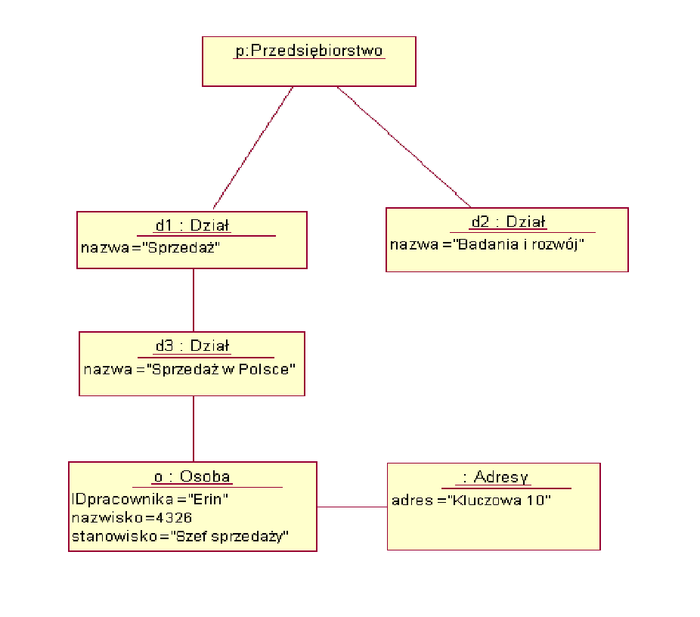
Diagram obiektów (Object diagram)
IDpracownika = 4326
nazwisko = „Kowalski”
Stanowisko = „szef sprzedaży”

Slide 88
Diagram obiektów
Diagram obiektów ukazuje elementy i związki z diagramu klas w ustalonej chwili.
Diagram obiektów jest grafem
złożonym z wierzchołków i krawędzi.
Diagram obiektów wyraża
zrzut systemu w określonym czasie.


Slide 89
Cechy obiektów
Każdy obiekt posiada trzy podstawowe cechy:
  Tożsamość – unikalny „uchwytny” (metkę), po którym obiekt odróżniany jest od innych.
  Stan – zawartość komórek przechowujących dane opisujące obiekt.
  Sposób zachowania – zbiór akcji, które potrafi wykonywać obiekt.
Obiektami mogą być: osoby, przedmioty, miejsca, jednostki organizacyjne, wydarzenia, ekrany, raporty, pojęcia abstrakcyjne.

Slide 90
atrybuty
zwolnij
operacje
nr_służbowy = 7897 imię = „Jerzy” nazwisko = „Kos” data_zatrud = „1.02.09” stanowisko = „monter” pensja = 2000
oblicz staż
zmień pensje
granica obiektu
przenieś na inne stanowisko
Przykładowy obiekt pracownik, który opisuje pewnego pracownika z dziedziny problemowej. Obiekt ten posiada atrybuty, m.in. imię, nazwisko; na obiekcie można wykonać operacje, m.in. zmień pensję

Slide 91
Obiekt TRENER
atrybuty
akceptujOfertęSzkoleń
operacje
identyfikator = 17897 imię = „Anna” nazwisko = „Kos” tytuł = „dr” data_zatrud = „01/08/09” dyscyplina = „monter” liczbaSzkoleń = 6
wystawCertyfikaty
wybierzSzkolenie
usuńSzkolenie
granica obiektu
ustawLiczbęSzkoleń
Obiekt to byt z dobrze zdefiniowaną granicą (co nim jest, a co nie), identyfikowalny, który ukrywa swój stan (reprezentowany przez wartości atrybutów i zależności) i zachowania (reprezentowane przez operacje).

Slide 92
Stan obiektów
Każdy obiekt opisujemy jako zbiór jego cech (atrybutów).
Aktualne wartości atrybutów obiektu stanowią jego stan.
Stan obiektu może się zmieniać przez cały czas jego życia.
Modelując obiekty, do ich opisu wybieramy tylko zestawy atrybutów występujących w danej dziedzinie problemu.

Slide 93
Zachowanie obiektów
Obiekty nie tylko przechowują swój stan, ale również „wiedzą” jak się należy zachować.
Obiekty mogą wykonywać dla innych obiektów określone usługi.
Każdy obiekt może mieć określoną listę usług, które potrafi wykonać.
Obiekty możemy porównać do „czarnych skrzynek” z przyciskami; naciśnięcie przycisku powoduje wykonanie określonych operacji i (lub) zwrócenie wyniku.

Slide 94
Diagram obiektów
Zawartość diagramu:
  obiekty,
  związki.
Na diagramie mogą się również znaleźć:
  pakiety,
  podsystemy,
  notatki.

Slide 95
Diagram obiektów
Diagram obiektów, jako technika modelowania struktury systemu, przedstawia obiekty (elementy modelu), związki między nimi (relacje: asocjacje, agregacje, kompozycje, generalizacje) oraz ograniczenia.
Diagram obiektów może być traktowany jako zrzut systemu, na dowolnym poziomie abstrakcji w danej chwili.
Diagram obiektów wskazuje konkretne egzemplarze klas oraz interakcje, jakie zachodzą pomiędzy nimi w ustalonej chwili.

Slide 96
Stan obiektu
Graficzna reprezentacja obiektu składa się z:
nazwy – tekst podkreślony
  nazwa : typObiektu np.: k : Klient
  : typObiektu np.: : SterownikODBC
  nazwa np.: KlientKorporacyjny
  nazwa : np.: agent :
atrybutów obiektu
  atrybut [ : typ ] = wartość
  np.: index : int = 1001
  ulica = „Poziomkowa”

Slide 97
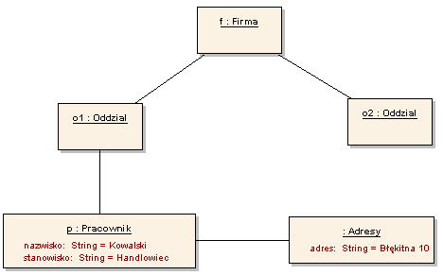
Diagram obiektów
Przykładowy diagram obiektów

Slide 98
Struktura wydziału – diagram obiektów
:Dyrektor
W1:Wydział
IR:Instytut nazwa=„Instytut Robotyki”
IA:Instytut nazwa=„Instytut Automatyki”
KatedraInżynieriiOprogramowania:Katedra
KatedraBezpieczeństwaSystemów: Katedra

Slide 99
Diagram aktywności (czynności)
Diagram czynności (activity diagram) służy do modelowania dynamicznych aspektów systemu.
Diagram czynności przedstawia sekwencyjne lub współbieżne kroki procesu obliczeniowego.
Diagram czynności jest pewną mutacją diagramu stanów.

Slide 100
Diagram aktywności (czynności)
Diagramy czynności (activity diagram) służą do modelowania przepływów operacji wykonywanych w celu realizacji zadań zlecanych systemowi przez jego aktorów.
Diagramy czynności łączą idee pochodzące z trzech źródeł: diagramów zdarzeń J. Odella, technik modelowania stanów oraz sieci Petriego.

Slide 101
Diagram czynności a diagram stanów
Diagram czynności (aktywności) skupia się na opisaniu jakiegoś procesu, w którym uczestniczy wiele obiektów.
Diagram stanów pokazuje jakie są możliwe stany konkretnego obiektu.
Diagram aktywności jest dobrym narzędziem, gdy chcemy przedstawić odpowiedzialność obiektów w ramach jakiegoś procesu.

Slide 102
Graf aktywności
Diagram aktywności jest grafem skierowanym, którego wierzchołki stanowią aktywności odpowiadające operacjom wyróżnianym w trakcie przetwarzania, a łuki opisują przejścia pomiędzy aktywnościami.
Można powiedzieć, że graf aktywności to maszyna stanów, której podstawowym zadaniem nie jest przedstawianie stanów obiektu, jak ma to miejsce w przypadku diagramów stanów, ale modelowanie przepływów operacji.
Pojedynczy stan grafu aktywności może być interpretowany:
  Z perspektywy pojęciowej jako zadanie do wykonania przez człowieka i przez komputer.
  Z perspektywy projektowej jako grupa metod, pojedyncza metoda czy też nawet fragment metody.

Slide 103
Diagram czynności
Diagram czynności składa się z:
początek (initial)
koniec (final)
akcji i czynności (activity)
przejść (flow)
rozwidlenie/złączenie (fork/join)
punkt synchronizacji (synch)
rozgałęzienie decyzyjne (decision)
wysłanie (send)/odebranie (receive)

Slide 104
Początek i koniec
Początek jest rozpoczęciem diagramu czynności. Od niego rozpoczyna się wędrówka zdarzeń i stanów.
Koniec jest zakończeniem działań systemu w diagramie czynności.

Slide 105

Akcja
Stany akcji to niepodzielne zdarzenia jak:
obliczenie
wywołanie operacji obiektu
wysłanie sygnału do obiektu
utworzenie/zniszczenie obiektu
Stany akcji nie mogą być dekomponowane.

Slide 106

Czynność
Czynności są bardzo podobne do akcji. Różnica polega na tym, że stany czynności mogą być dekomponowane.
Czynność może mieć dodatkowo akcje wejściowe i akcje wyjściowe.

Slide 107
Czynność - akcja
Czynności na diagramie mogą charakteryzować się złożoną, rozbudowaną funkcjonalnością.
Czynność to określone zachowanie złożone z logicznie uporządkowanych ciągów podczynności, akcji oraz obiektów w celu wykonania pewnego procesu.
Akcja to elementarna jednostka specyfikacji zachowania, która reprezentuje transformację lub przetwarzanie w modelowanym systemie.

Slide 108
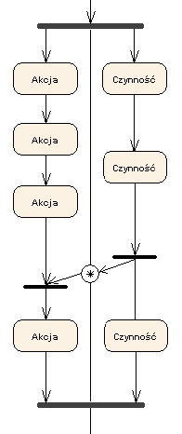
Dekompozycja czynności
Czynności można dekomponować stosując następującą regułę:
czynności
podczynności
akcje

Slide 109
Diagram czynności
Diagram czynności służy do obrazowania dynamicznych aspektów systemu.
Diagram czynności można kojarzyć z przypadkami użycia i z kooperacjami.
Istotą diagramu są czynności i akcje oraz przepływ sterowania między nimi.
Na diagramie czynności można ukazać części systemu, które odpowiedzialne są za różne zadania.

Slide 111
Przykład - biblioteka
Biblioteka posiada książki i czasopisma. Może być kilka egzemplarzy tej samej książki. Tylko personel może wypożyczać czasopisma. Członek biblioteki może mieć jednocześnie wypożyczonych sześć pozycji, podczas gdy osoba pracująca w bibliotece może mieć ich wypożyczonych dwanaście. System ma rejestrować wypożyczenia i zwroty oraz pilnować, by przestrzegano wymienionych wyżej reguł (ograniczeń).

Slide 112
PU – przydziel prawnika do sprawy
Przypadek użycia rozpoczyna aktor Szef kancelarii System pyta o dane prawnika i dane sprawy Szef kancelarii wprowadza potrzebne dane System sprawdza, czy prawnik nie jest zleceniodawcą sprawy Jeżeli prawnik nie jest zleceniodawcą sprawy, system sprawdza czy prawnik nie zajmuje się aktualnie inną sprawą Jeżeli prawnik w danym momencie jest już przydzielony do innej sprawy, system informuje o zajętości prawnika i kończy PU Jeżeli prawnik jest aktualnie wolny, system rejestruje przydzielenie prawnika do sprawy i kończy PU

Slide 113
Uwarunkowania
Diagramy aktywności obrazują przetwarzanie na wysokim poziomie abstrakcji, dlatego są używane jako punkt startowy dla procesu modelowania zachowań, podczas którego każda aktywność jest rozpisywana na szereg operacji.
Diagramy aktywności znajdują zastosowanie przede wszystkim w następujących obszarach:
  Do analizowania PU – gdy bardziej interesują nas operacje niezbędne do realizacji danego przypadku czy też wzajemne zależności między tymi operacjami
  Do zrozumienia interakcji zachodzących między PU
  Do modelowania przetwarzania wielowątkowego

Slide 115
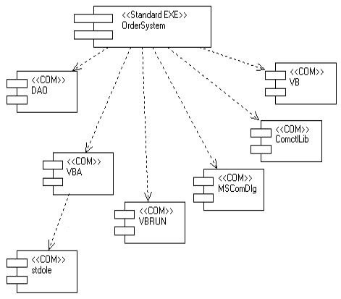
Diagram komponentów (Component diagram)

Slide 116
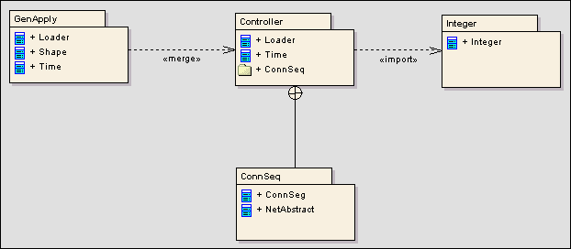
Diagram pakietów (Package diagram)

Slide 117
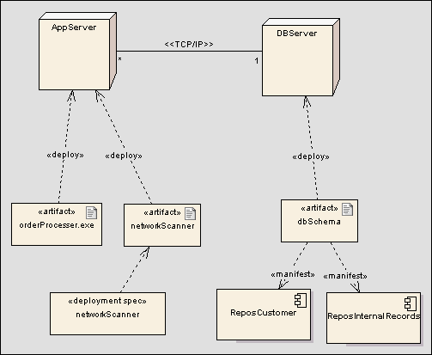
Diagram wdrożenia (Deployment diagram)

Slide 118
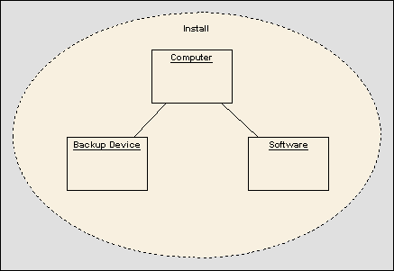
Zbiorowy diagram komponentów (Composite structure diagram)

Slide 119
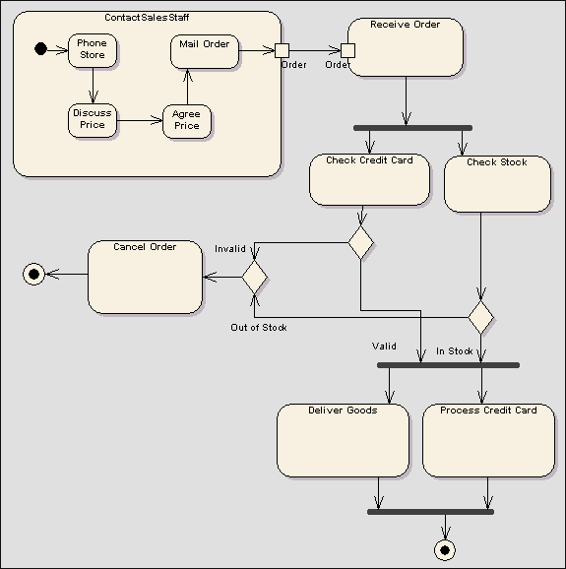
Diagram czynności (Activity diagram)

Slide 120
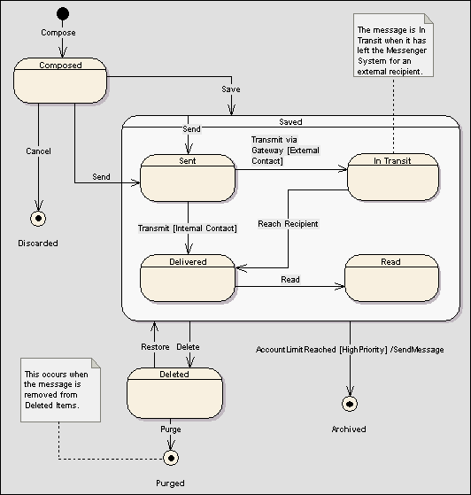
Diagram maszyny stanów (State machine diagram)

Slide 121
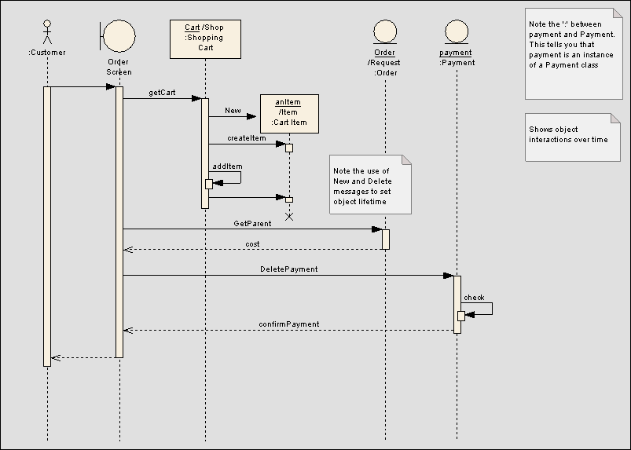
Diagram sekwencji (Sequence diagram)

Slide 122
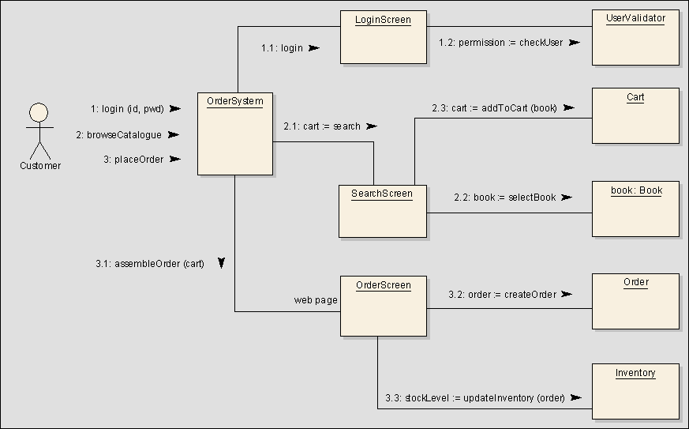
Diagram komunikacji (Communication diagram)

Slide 123
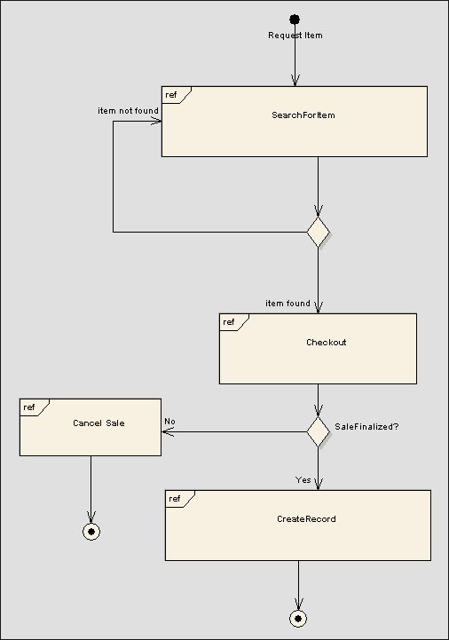
Diagram przeglądu współdziałania (Interaction overview diagram)

Slide 124
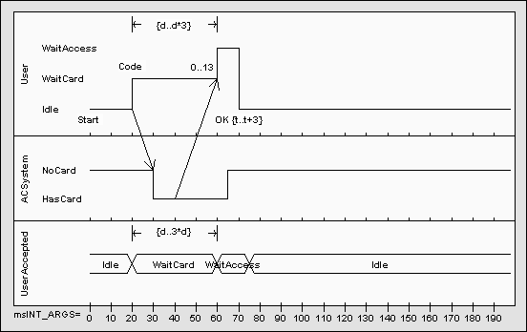
Diagram czasowy (Timing diagram)

Slide 125
Unified Modeling Language
Diagramy struktury – diagramy statyczne systemu
Dokumentują statyczne aspekty systemu:
  klasy
  obiekty
  komponenty
  wdrożenie systemu

Slide 126
Unified Modeling Language
Diagramy czynności – dynamiczne diagramy systemu
Dokumentują zachowania systemu:
  interakcje ze światem zewnętrznym
  współpracę obiektów systemu ze sobą
  przepływ danych w systemie
  komunikacja wewnątrz systemu

